Slide 1



2023-1-EE01-KA220-ADU-000150753
PROGRAMMA FORMATIVO
UNITÀ DI APPRENDIMENTO 4: Comunicazione intergenerazionale e interculturale
Co- finanziato
dall’Unione Europea
Questo progetto è stato finanziato con il sostegno della Commissione Europea. Il contenuto riflette esclusivamente le opinioni dell'autore e la Commissione non può essere ritenuta responsabile per qualsiasi uso che possa essere fatto delle informazioni in esso contenute.

Slide 2
Lezione 1: Introduzione

Slide 3
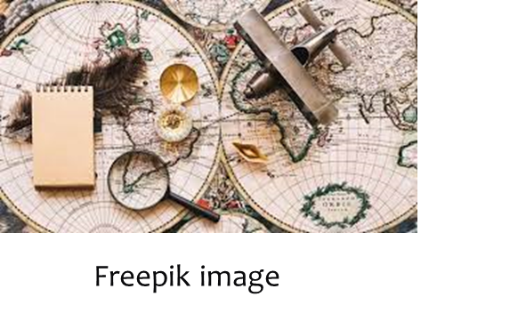
Comunicazione intergenerazionale e interculturale
Introduzione all’Unità 4
Scopo dell’Unità
Comprendere l'interazione tra comunicazione intergenerazionale e interculturale come mezzo per un approccio condiviso e ampio al patrimonio culturale e naturale
L’unità 4 è composta da 2 lezioni per un totale di 5 ore:
LEZIONE 1 - Il valore culturale delle differenze
LEZIONE 2 - Le Parish Maps quale strumento per scoprire il patrimonio culturale e naturale sottolineandone le differenze
L’Unità prevede
•lezioni in classe/lezioni
•lavori di gruppo
•esercizi/formazione
•visite educative

Slide 4
UNITÀ DI APPRENDIMENTO 4: Comunicazione intergenerazionale e interculturale
LEZIONE 1: Il valore culturale delle differenze

Slide 5

Il valore culturale delle differenze
Contenuti Teorici:
La lezione 1 affronterà 4 argomenti di massima rilevanza:
Comunicazione: definire il concetto di comunicazione e i diversi codici e processi comunicativi.
Comunicazione intergenerazionale: definizione e problematiche.
Comunicazione interculturale, multiculturale e transculturale: differenze e problematiche.
Comunicazione e patrimonio: evidenziare il ruolo della comunicazione intergenerazionale e interculturale nella valorizzazione del patrimonio culturale e naturale.

Slide 6

Comunicazione
  TITLE…
Comprensione:
Cos’è la comunicazione?
Perché è importante
  nella vita sociale, personale e professionale?
  nel settore del turismo?
  Qual è il processo della comunicazione?

Slide 7
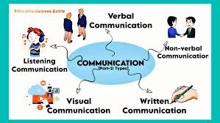
Comunicazione
  TITLE…
La comunicazione è l'atto di trasferire informazioni da un luogo a un altro. È la trasmissione di significato da una persona a un'altra o a più persone, sia verbalmente che non verbalmente.

Slide 8
Elementi di Comunicazione Circolare
Comunicazione
  TITLE…
La comunicazione è un processo circolare e il suo esito è sempre un cambiamento delle parti coinvolte nel processo. Gli elementi principali che caratterizzano la comunicazione come sistema circolare sono:
MESSAGGIO: Significati (contenuto e relazione) da trasmettere all interlocutore
CODICE: Linguaggi, segni, simboli utilizzati durante lo scambio comunicativo
DECODIFICA: Operazione di attribuzione di segni, simboli, linguaggi ai significati mentali da comunicare
CANALE: Mezzo attraverso cui passa il messaggio
FEEDBACK: Informazioni di ritorno all'emittente
CONTESTO: Ambiente in cui avviene lo scambio comunicativo
ELEMENTI DI DISTURBO: Informazioni non coerenti con il messaggio

Slide 9
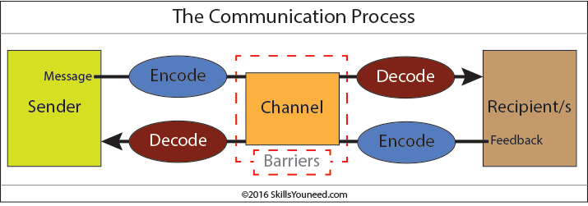
Comunicazione
  TITLE…
Come funziona la comunicazione?
Un messaggio o una comunicazione viene inviato dal mittente attraverso un canale di comunicazione a uno o più destinatari. Il mittente deve codificare il messaggio (l'informazione trasmessa) in una forma appropriata al canale di comunicazione, e il/i destinatario/i deve/decodificare il messaggio per comprenderne il significato.
.

Slide 10


  TITLE…
Comunicazione: contenuti e relazioni
La trasmissione di un messaggio attiva lo scambio di contenuti informativi e, allo stesso tempo, instaura una relazione tra le persone.
Contenuto e relazione si influenzano a vicenda e condizionano il raggiungimento dello SCOPO e degli OBIETTIVI della comunicazione.

Slide 11
Non tutto ciò che si trasmette giunge al destinatario:
Comunicazione
  TITLE…
Intendi dire 100
In realtà dici 80
Il ricevente percepisce 50
Il ricevente comprende 30
Il ricevente ricorda 20
In ogni momento della comunicazione possono verificarsi fraintendimenti!

Slide 12
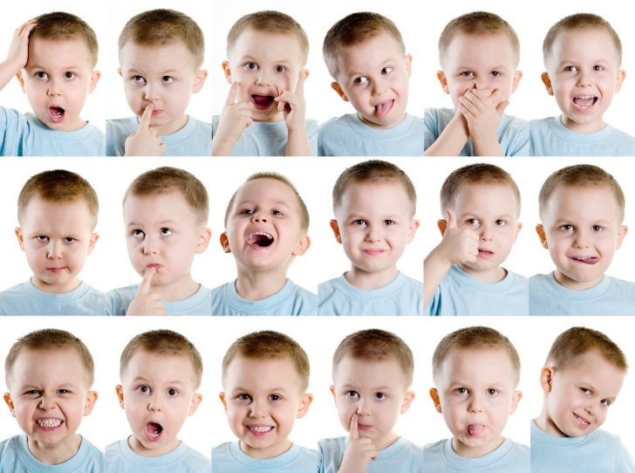
Categorie di Comunicazione
Comunicazione
  TITLE…
Comunicazione orale o verbale: faccia a faccia, telefono, radio o televisione e altri media.
Comunicazione non verbale: linguaggio del corpo, gesti, modo in cui ci vestiamo o ci comportiamo, persino il nostro odore.
Comunicazione scritta: lettere, e-mail, libri, riviste, Internet o altri media.
Visualizzazioni: grafici e diagrammi, mappe, loghi e altre visualizzazioni possono comunicare messaggi.

Slide 13
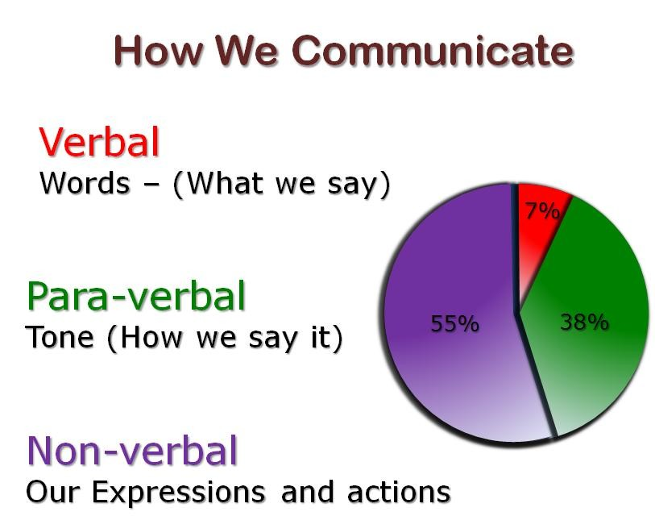
Comunicazione
  TITLE…

Slide 14
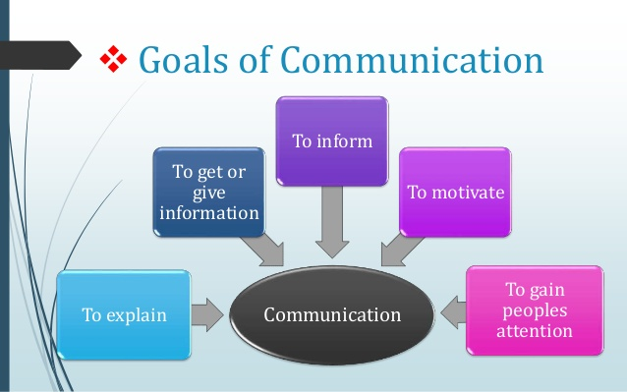
Obiettivi della Comunicazione
  TITLE…
Comunicazione: contenuti e relazioni
Definire il proprio obiettivo è il primo passo del processo di comunicazione.
Prima di chiedersi cosa dire, è importante sapere:
COSA VOGLIO OTTENERE?

Slide 15
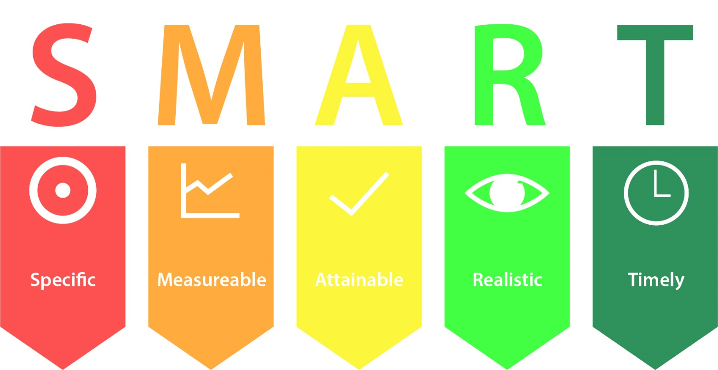
Obiettivi della Comunicazione
  TITLE…
Comunicazione: contenuti e relazioni
L'obiettivo della comunicazione è l'espressione del risultato che si desidera raggiungere nell'interazione.
L'obiettivo deve essere:

Slide 16
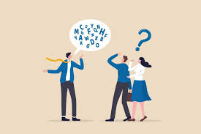
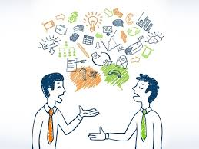
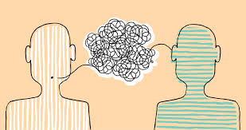
Ostacoli comuni ad una comunicazione efficace:
  TITLE…
Comunicazione: contenuti e relazioni
Uso di gergo tecnico. Termini eccessivamente complicati, non familiari e/o tecnici.
Barriere emotive e tabù. Alcune persone potrebbero trovare difficile esprimere le proprie emozioni e alcuni argomenti potrebbero essere completamente "off-limits" o tabù. Gli argomenti tabù o difficili possono includere, a titolo esemplificativo ma non esaustivo, politica, religione, disabilità (mentali e fisiche), sessualità e sesso, razzismo e qualsiasi opinione che possa essere considerata impopolare.
Mancanza di attenzione, disinteresse, distrazioni o irrilevanza dell'argomento per il destinatario.
Differenze di percezione e di punti di vista.
Disabilità fisiche come problemi di udito o difficoltà di linguaggio.

Slide 17
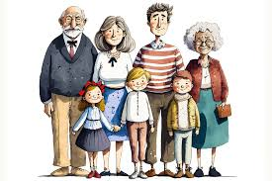
  Comunicazione Intergenerazionale
La comunicazione intergenerazionale si riferisce alla connessione tra individui di diverse fasce d'età (generazioni), con l'obiettivo di promuovere la comprensione reciproca e lo scambio di conoscenze.
Per generazione si intende un gruppo di individui appartenenti alla stessa fascia d'età o gruppo.
Una generazione non è legata solo all'età, ma anche all'ambiente culturale, alle conoscenze tecnologiche e alle abitudini comunicative. Questi elementi possono presentare differenze lievi o notevoli, arrivando a essere opposti l'uno all'altro.
Le differenze generazionali sono dovute a eventi significativi, progressi, evoluzioni, cambiamenti nei valori o nelle norme sociali.
Queste differenze hanno un forte impatto sui modi di comunicazione.

Slide 18
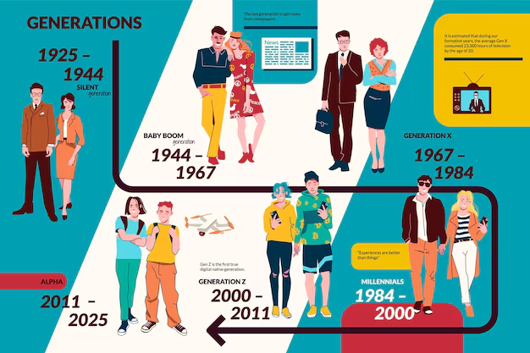
  Comunicazione Intergenerazionale
Nel 2023, cinque o più generazioni coesisteranno simultaneamente: i tradizionalisti (generazione silenziosa), i baby boomer, la generazione X, i millennial (GenY) e la generazione Z.
Freepik image
Conflitti, incomprensioni e mancanza di comunicazione sono spesso il risultato delle differenze tra le diverse generazioni.

Slide 19
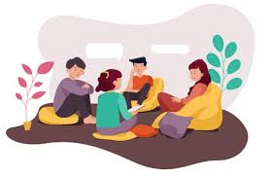
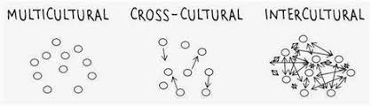

  Comunicazione Interculturale Multiculturale e Cross-culturale
La comunicazione interculturale riguarda lo scambio tra individui di culture diverse. Per cultura si intendono le idee, le usanze e il comportamento sociale di un particolare popolo o società. (da Oxford Languages)
La comunicazione multiculturale avviene tra persone con background culturali diversi, incluse diverse etnie e religioni.
La comunicazione cross-culturale va oltre la comunicazione interculturale e si verifica tra persone che presentano significative differenze culturali e sociali. Avviene tra persone provenienti da contesti culturali diversi ed è quindi una comunicazione che attraversa le culture.

Slide 20
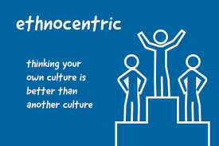

  Comunicazione Interculturale, Multiculturale e Cross-culturale
I principali problemi che influenzano queste tre forme di comunicazione sono principalmente tre:
1) Lingua 2) Barriere culturali 3) Etnocentrismo.
1) La lingua può rappresentare un problema quando mittente e destinatario non parlano o non comprendono una lingua comune.
2) Le barriere culturali sono rappresentate dalla tendenza delle persone a filtrare i propri pensieri ed esperienze attraverso la lente della propria cultura. Ogni individuo è esposto a culture, costumi e credenze diverse che influenzano il modo in cui interagisce e vede il mondo. Questo spesso porta a incomprensioni e problemi di comunicazione.
3) L'etnocentrismo è rappresentato da una crescente valutazione delle altre culture attraverso la lente della propria cultura. Questo porta a preconcetti e stereotipi che alterano la comunicazione.

Slide 21

  Miglior pratica sulla comunicazione interculturale
Come buona pratica, abbiamo scelto di menzionare il progetto PISH: Problem-Based Learning, Intercultural Communications and STEM in Higher Education. PISH è stato cofinanziato dal programma europeo Erasmus Plus nel campo della comunicazione interculturale per le attività peer-to-peer degli studenti STEM (Scienza, Tecnologia, Ingegneria e Matematica) negli istituti di istruzione superiore.
Questo è il link al progetto: https://www.facebook.com/PISHproject/
Un progetto europeo per favorire la comunicazione interculturale (asnor.it)

Slide 22

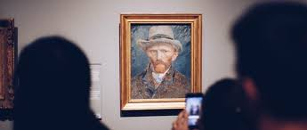
Comunicazione e Patrimonio
Comunicazione e patrimonio sono due concetti strettamente interconnessi.
La comunicazione è la capacità di condividere idee, sentimenti ed emozioni attraverso diversi mezzi: parole, suoni, immagini, ecc. ed è alla base di ogni contatto umano.
Il patrimonio è l'insieme di tradizioni, pratiche e conoscenze di un determinato paese, società o gruppo di persone che risalgono al passato e continuano ad essere importanti.
Il patrimonio si apprende, si trasmette e si preserva attraverso la comunicazione.

Slide 23
Comunicazione e patrimonio
La comunicazione intergenerazionale è fondamentale per il trasferimento di tradizioni, storie, pratiche e conoscenze che spesso vengono tramandate da una generazione all'altra.
La comunicazione interculturale facilita l'integrazione di diverse prospettive e visioni del mondo, creando opportunità di arricchimento reciproco.

Slide 24








2023-1-EE01-KA220-ADU-000150753
Grazie per la vostra attenzione
Partner
Questo progetto è stato finanziato con il sostegno della Commissione Europea. Il contenuto riflette esclusivamente le opinioni dell'autore e la Commissione non può essere ritenuta responsabile per qualsiasi uso che possa essere fatto delle informazioni in esso contenute.

